Slide 1

Gra RPG:
Happy Cat Farm
link na kod
Twórcy gry: Anton Reut & Palina Brahina

Slide 2
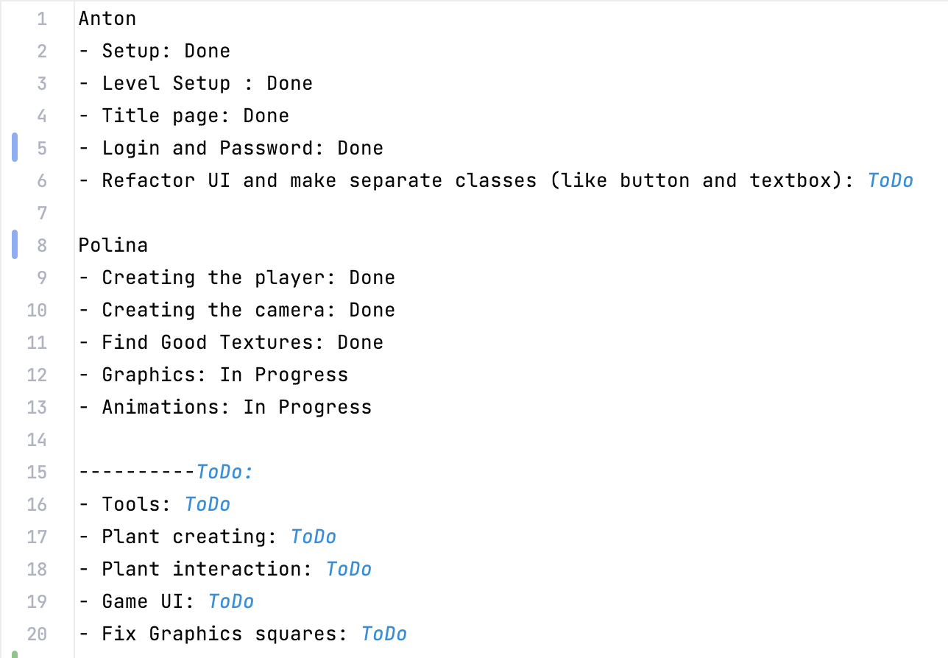
Kroki tworzenia projektu:
1. Plan:

Slide 3
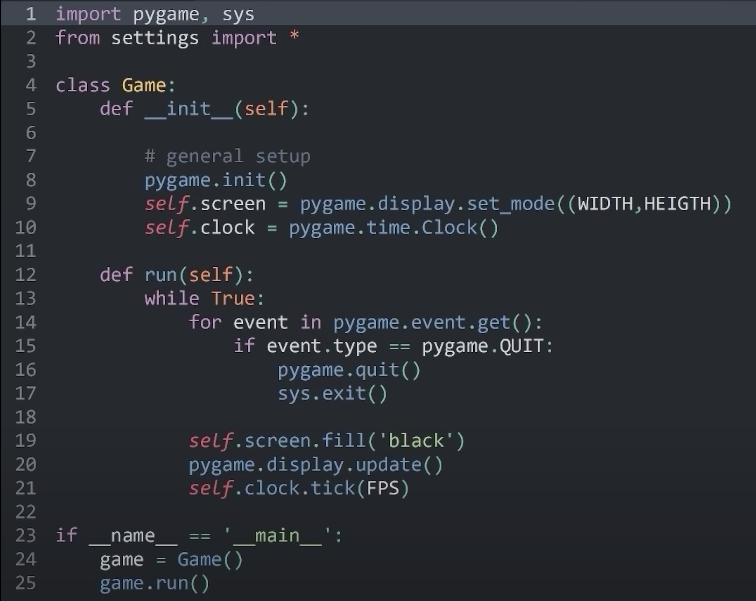
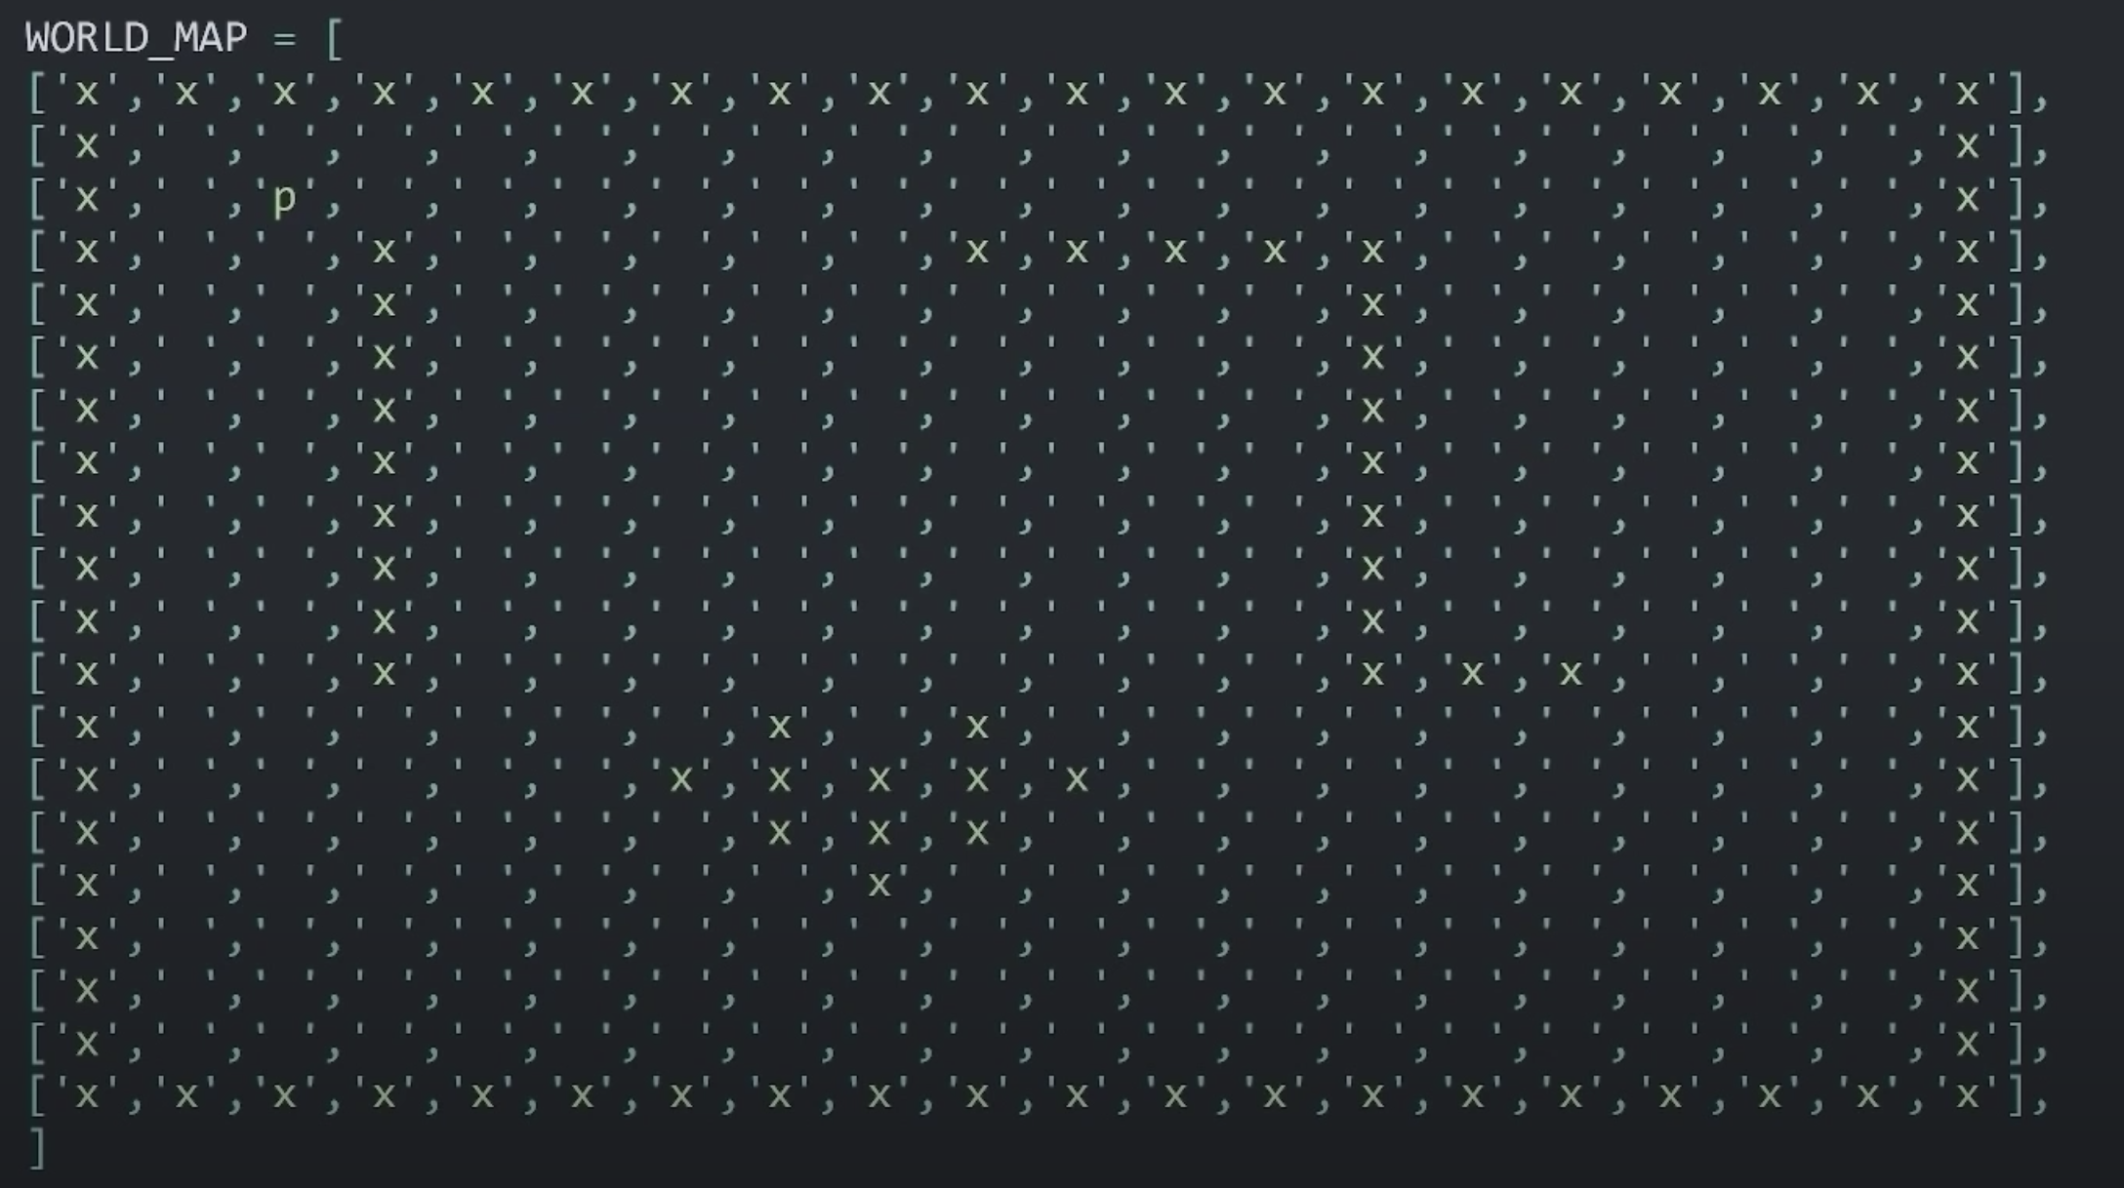
Kroki tworzenia projektu:
2. : Project Setup - klasa Game(Window)

Slide 4
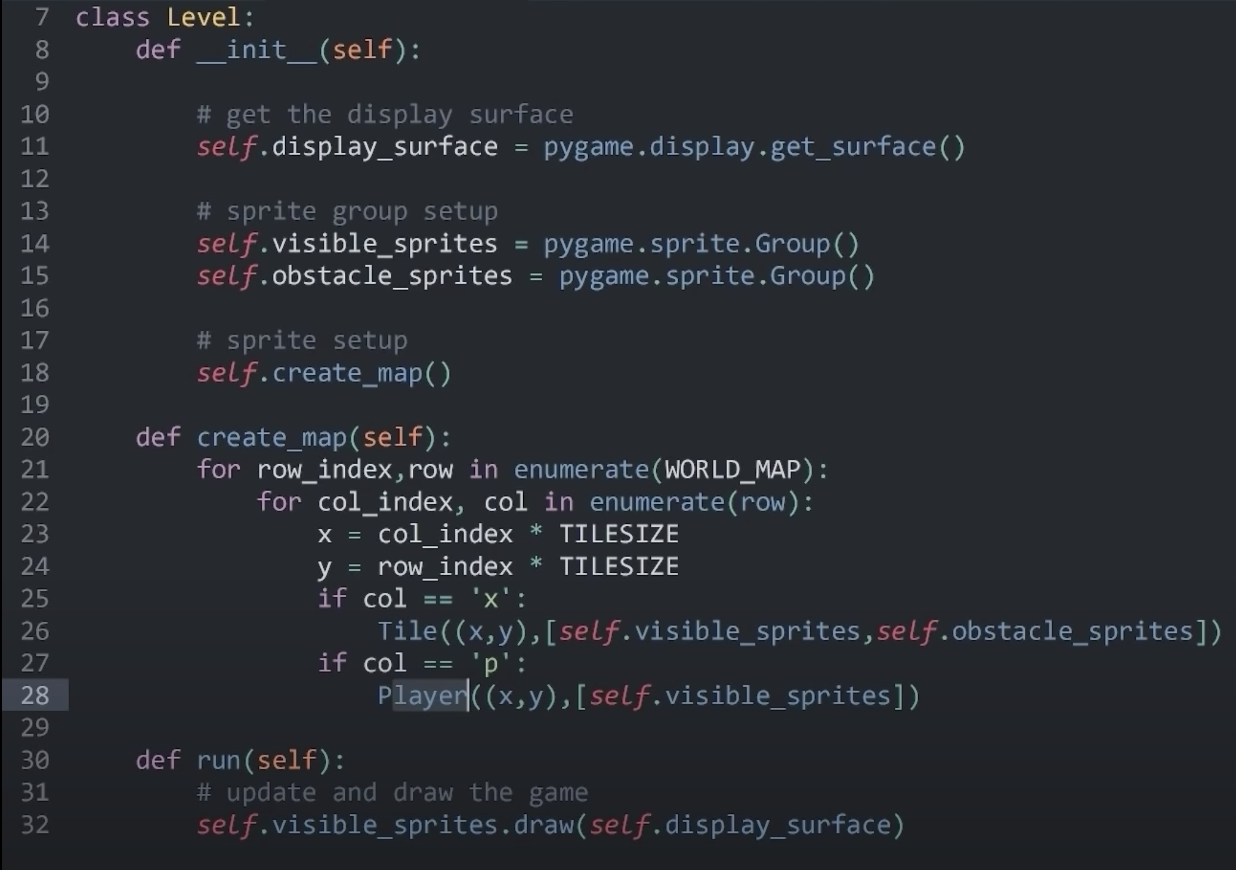
Kroki tworzenia projektu:
3. : Level Setup - klasa Level(create_map(), run())

Slide 5
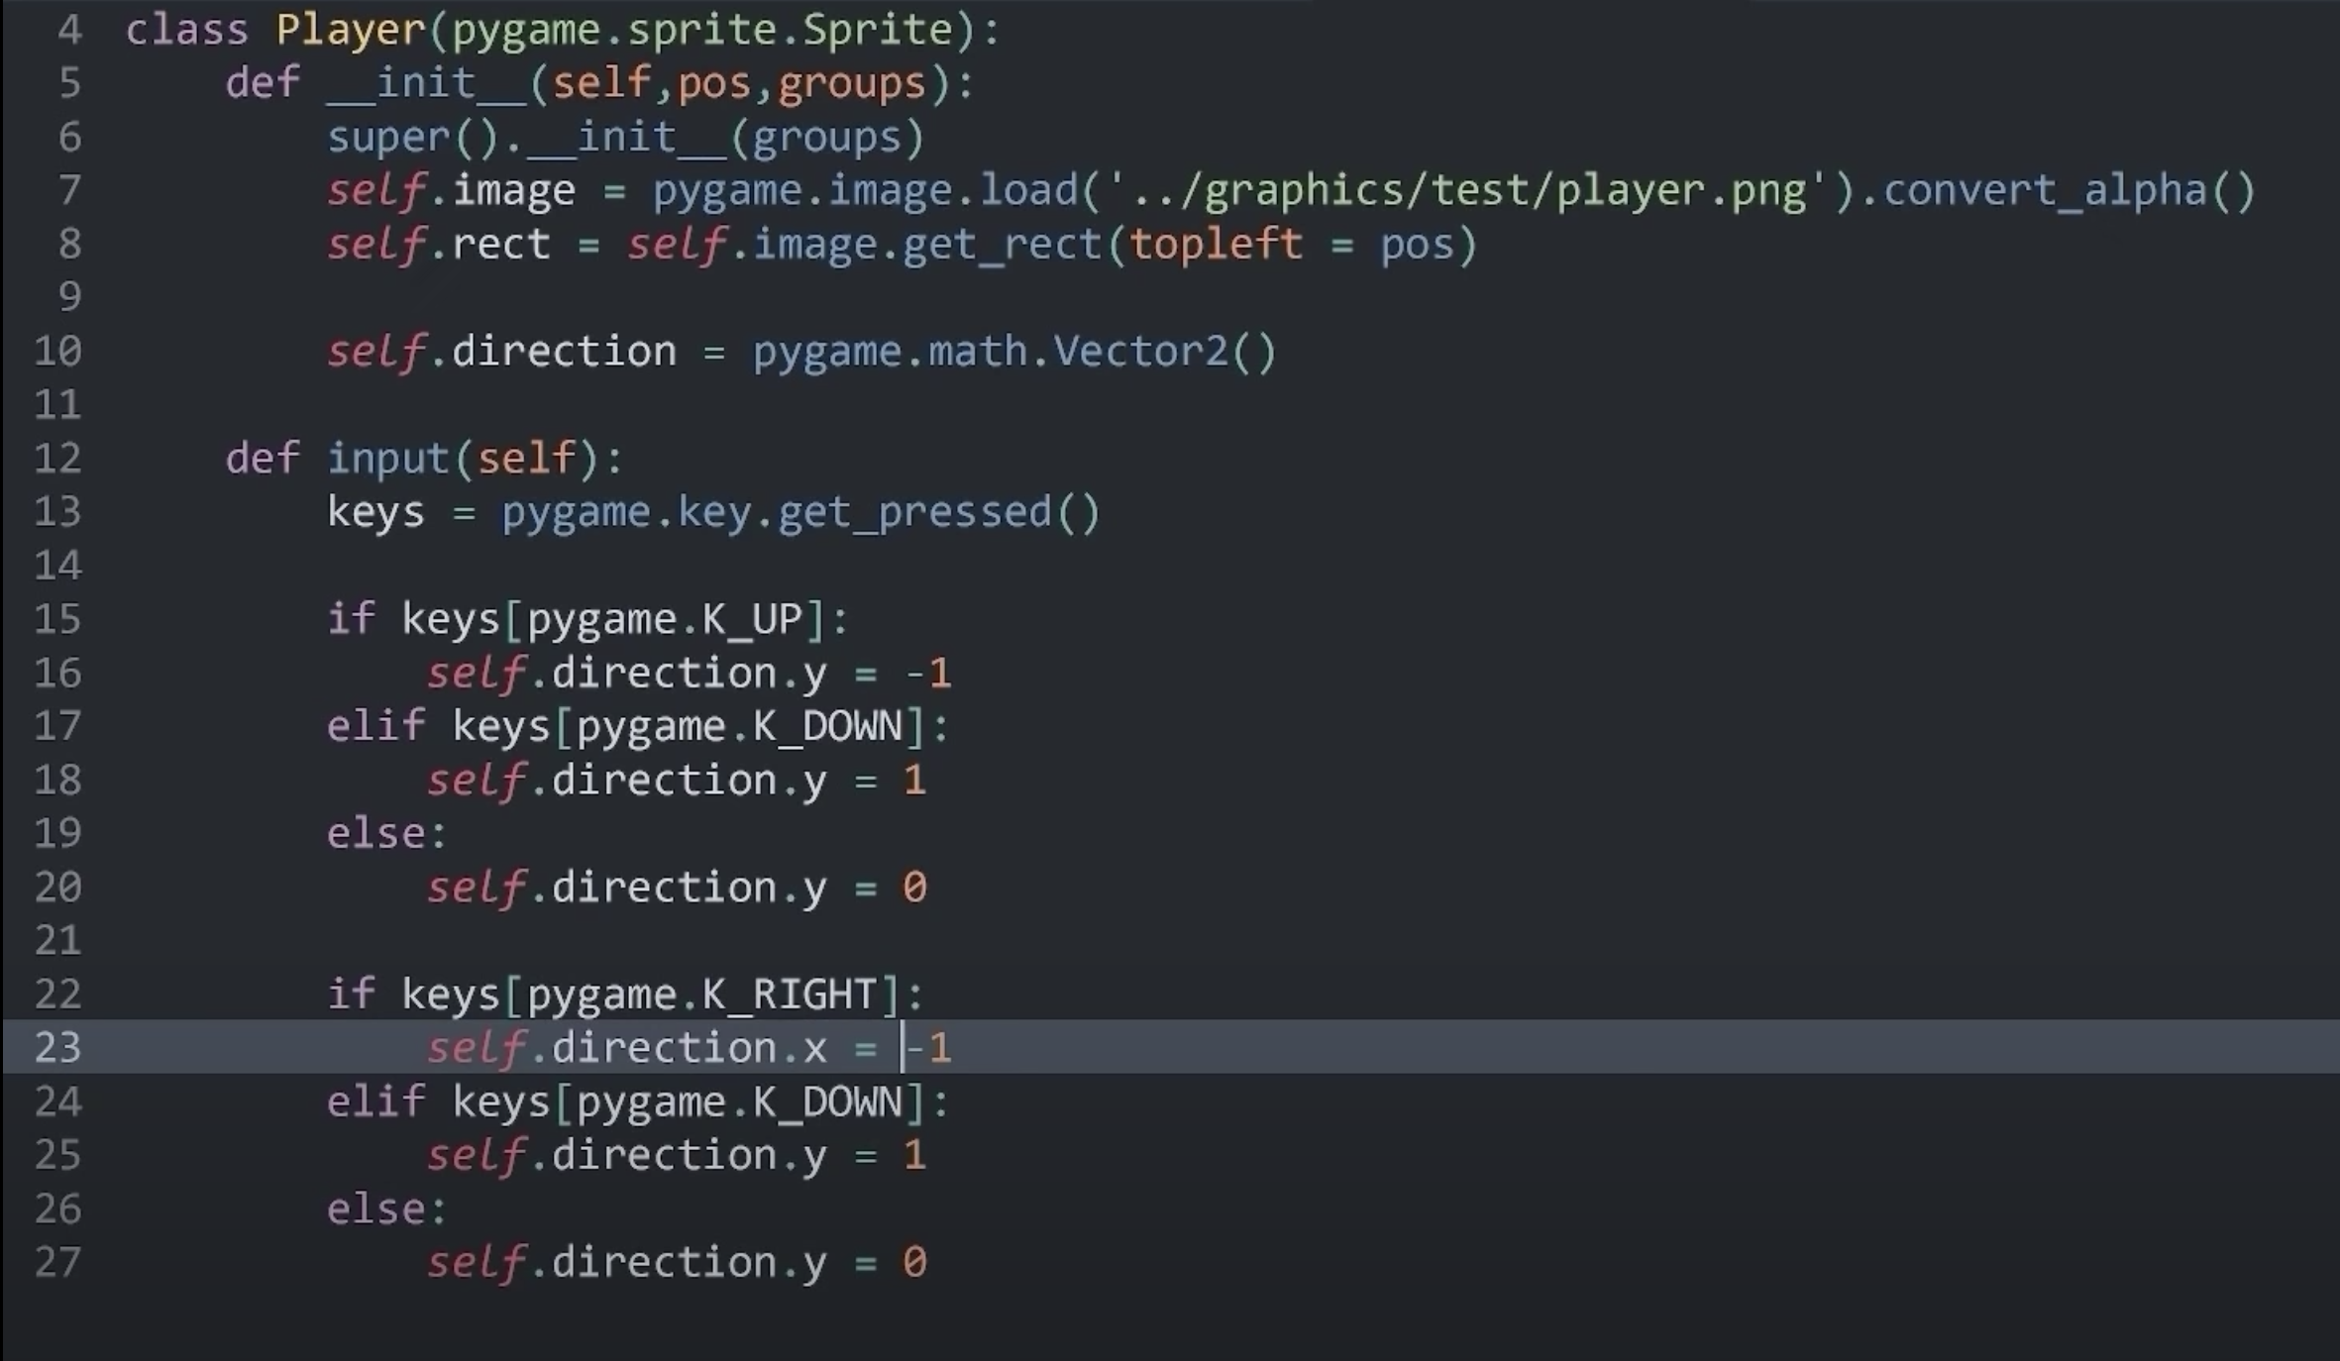
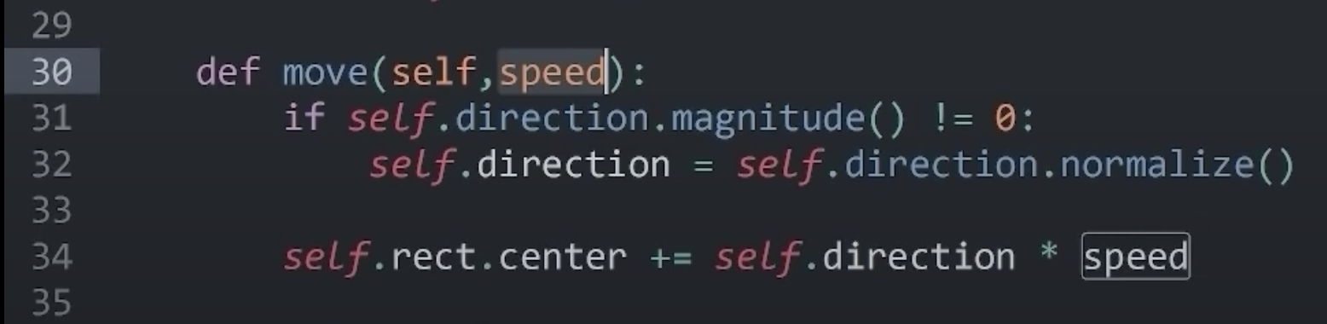
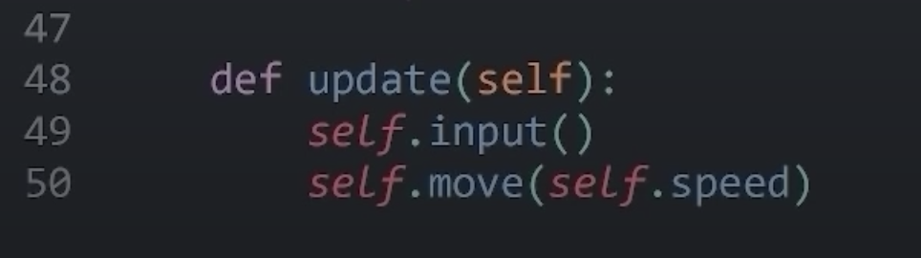
Kroki tworzenia projektu:
4. : Creating the Player - klasa Player(input(), move(), update())

Slide 6
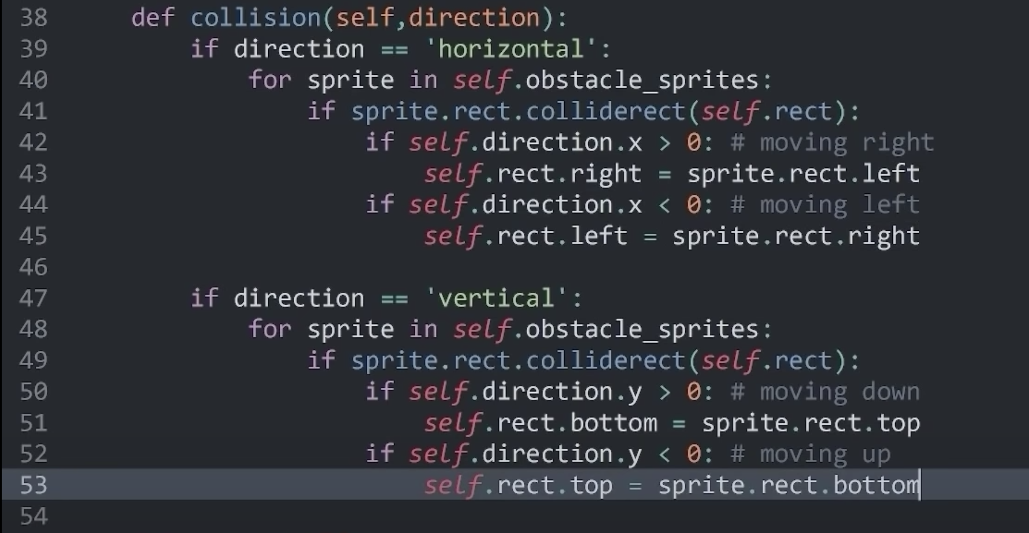
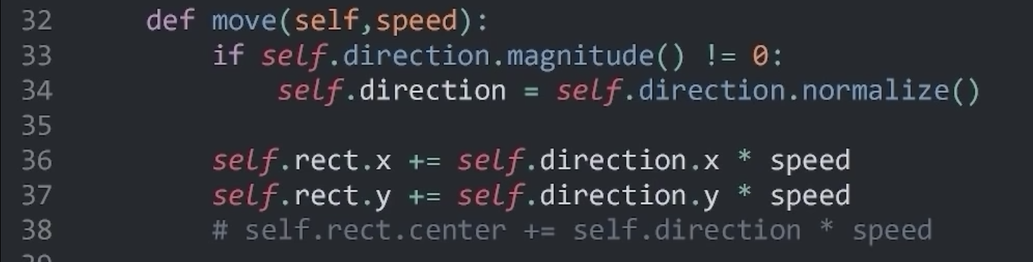
Kroki tworzenia projektu:
5. : Collisions

Slide 7
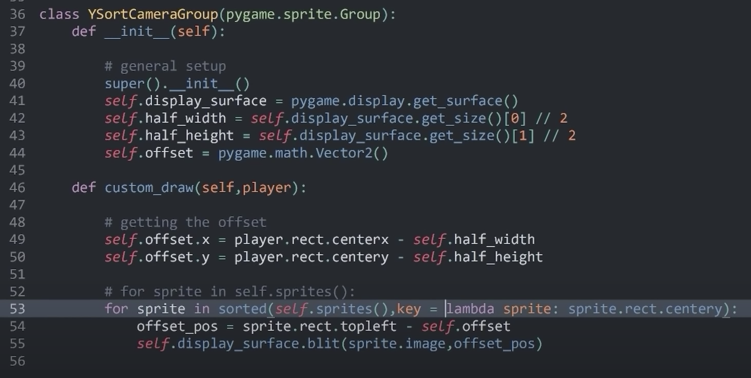
Kroki tworzenia projektu:
5. : Creating the camera

Slide 8
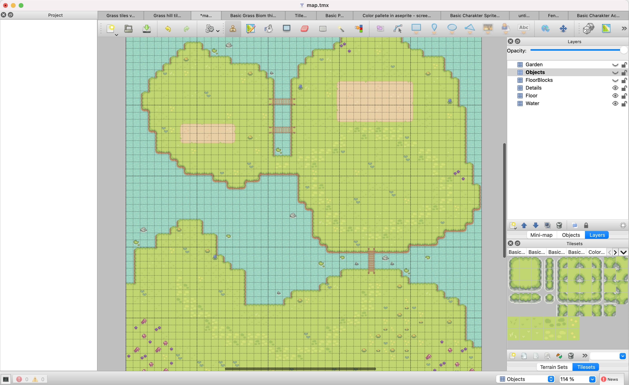
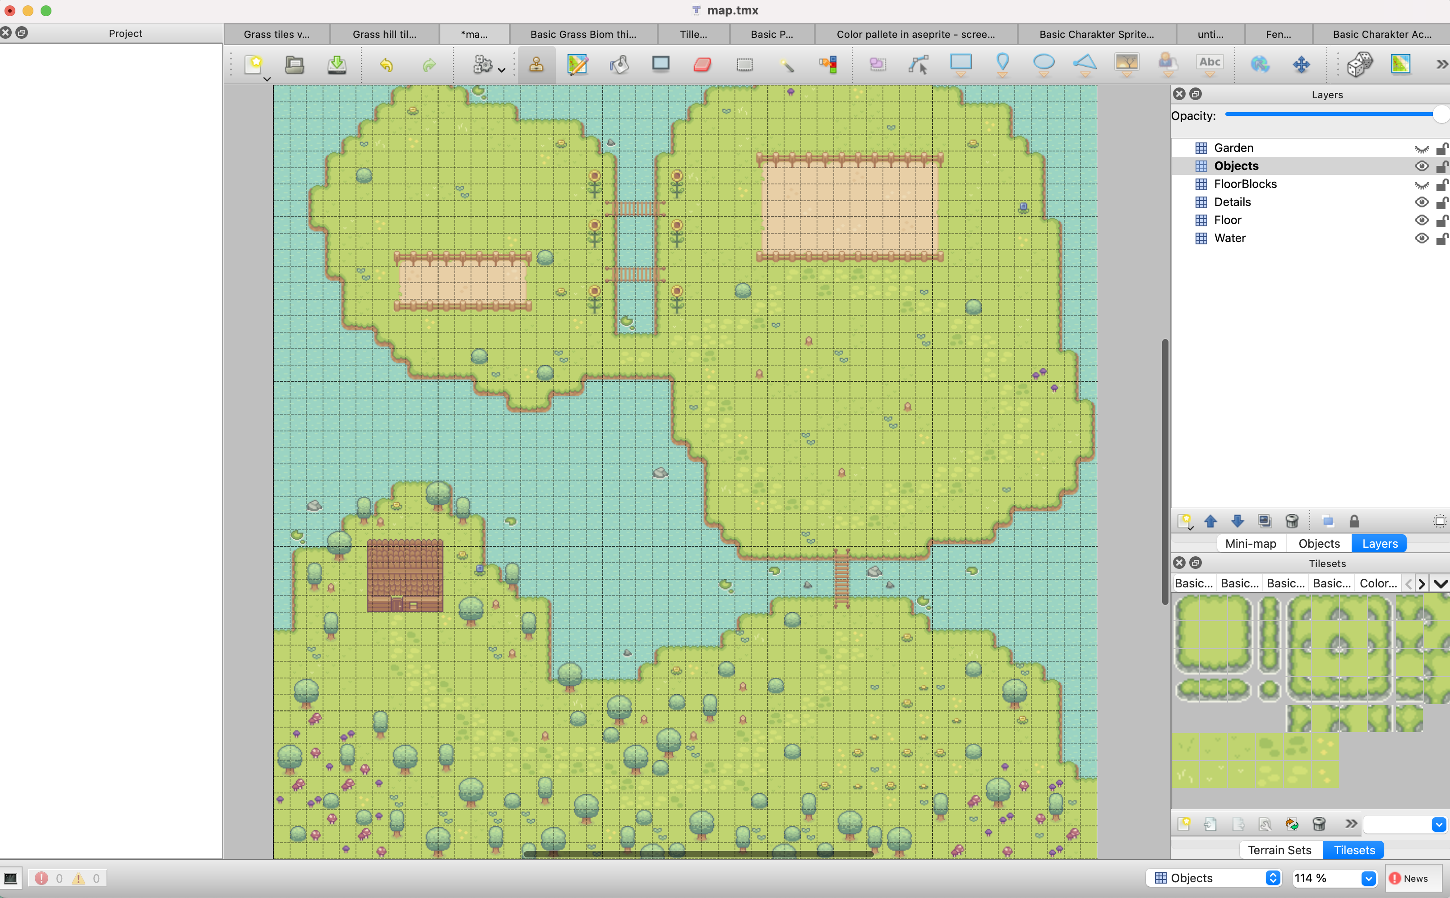
Kroki tworzenia projektu:
6. : Graphics(Tiled)

Slide 9
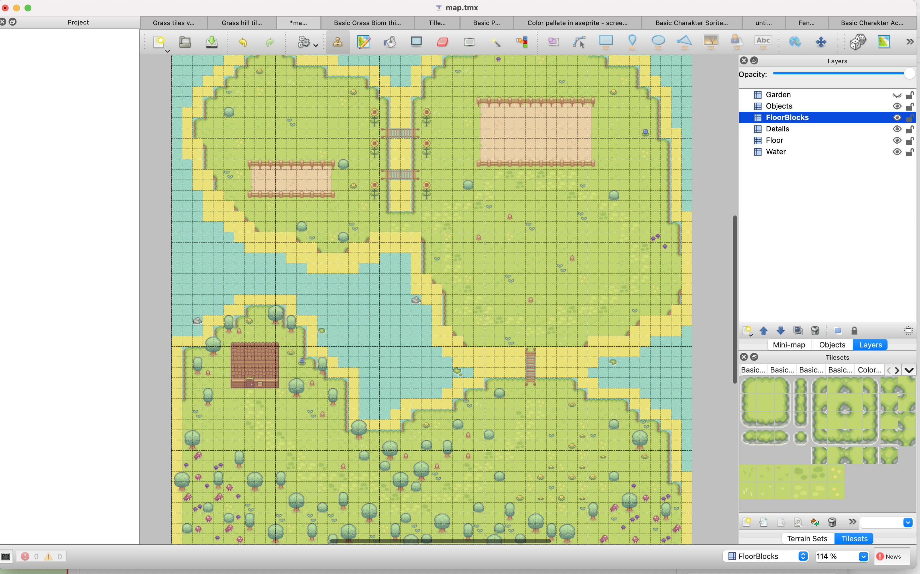
Kroki tworzenia projektu:
6.1. : Graphics(Tiled)

Slide 10
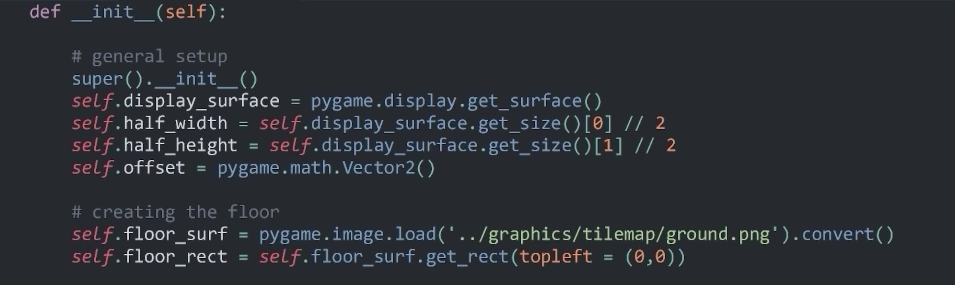
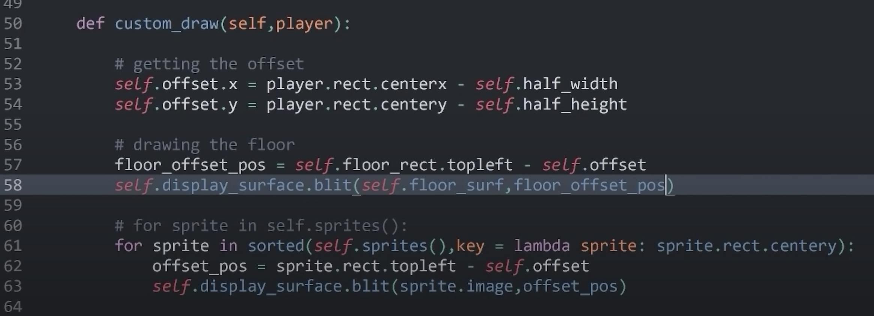
Kroki tworzenia projektu:
6.2. : Graphics

Slide 11
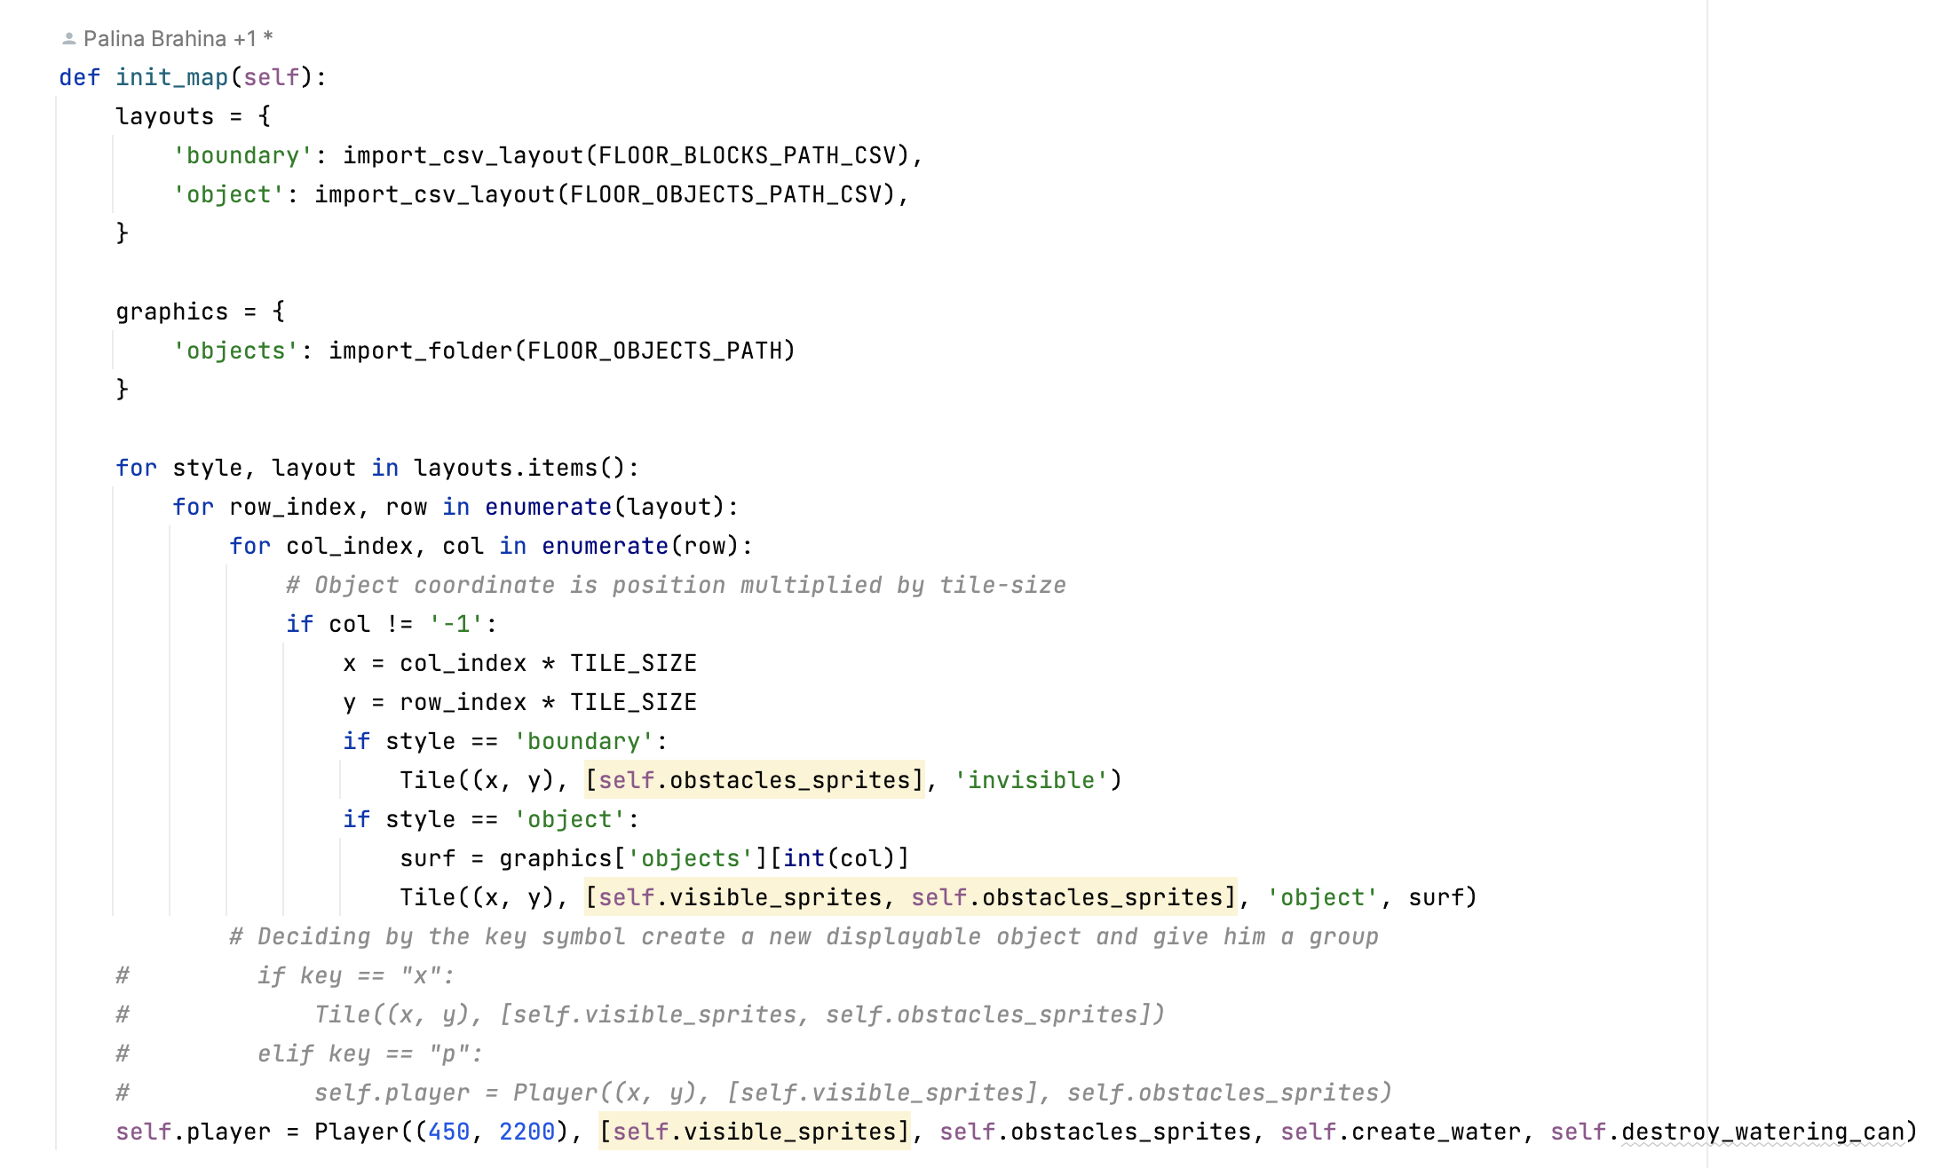
Kroki tworzenia projektu:
6.3. : Graphics(init_map())

Slide 12
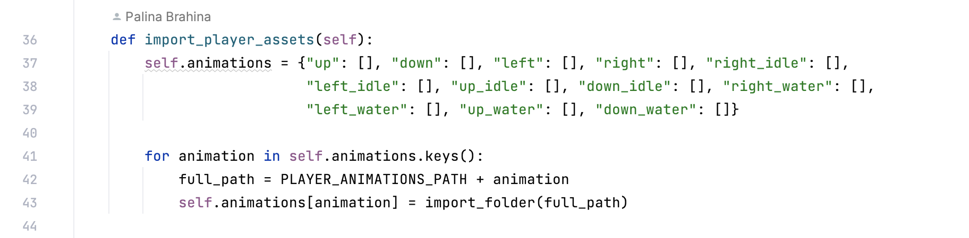
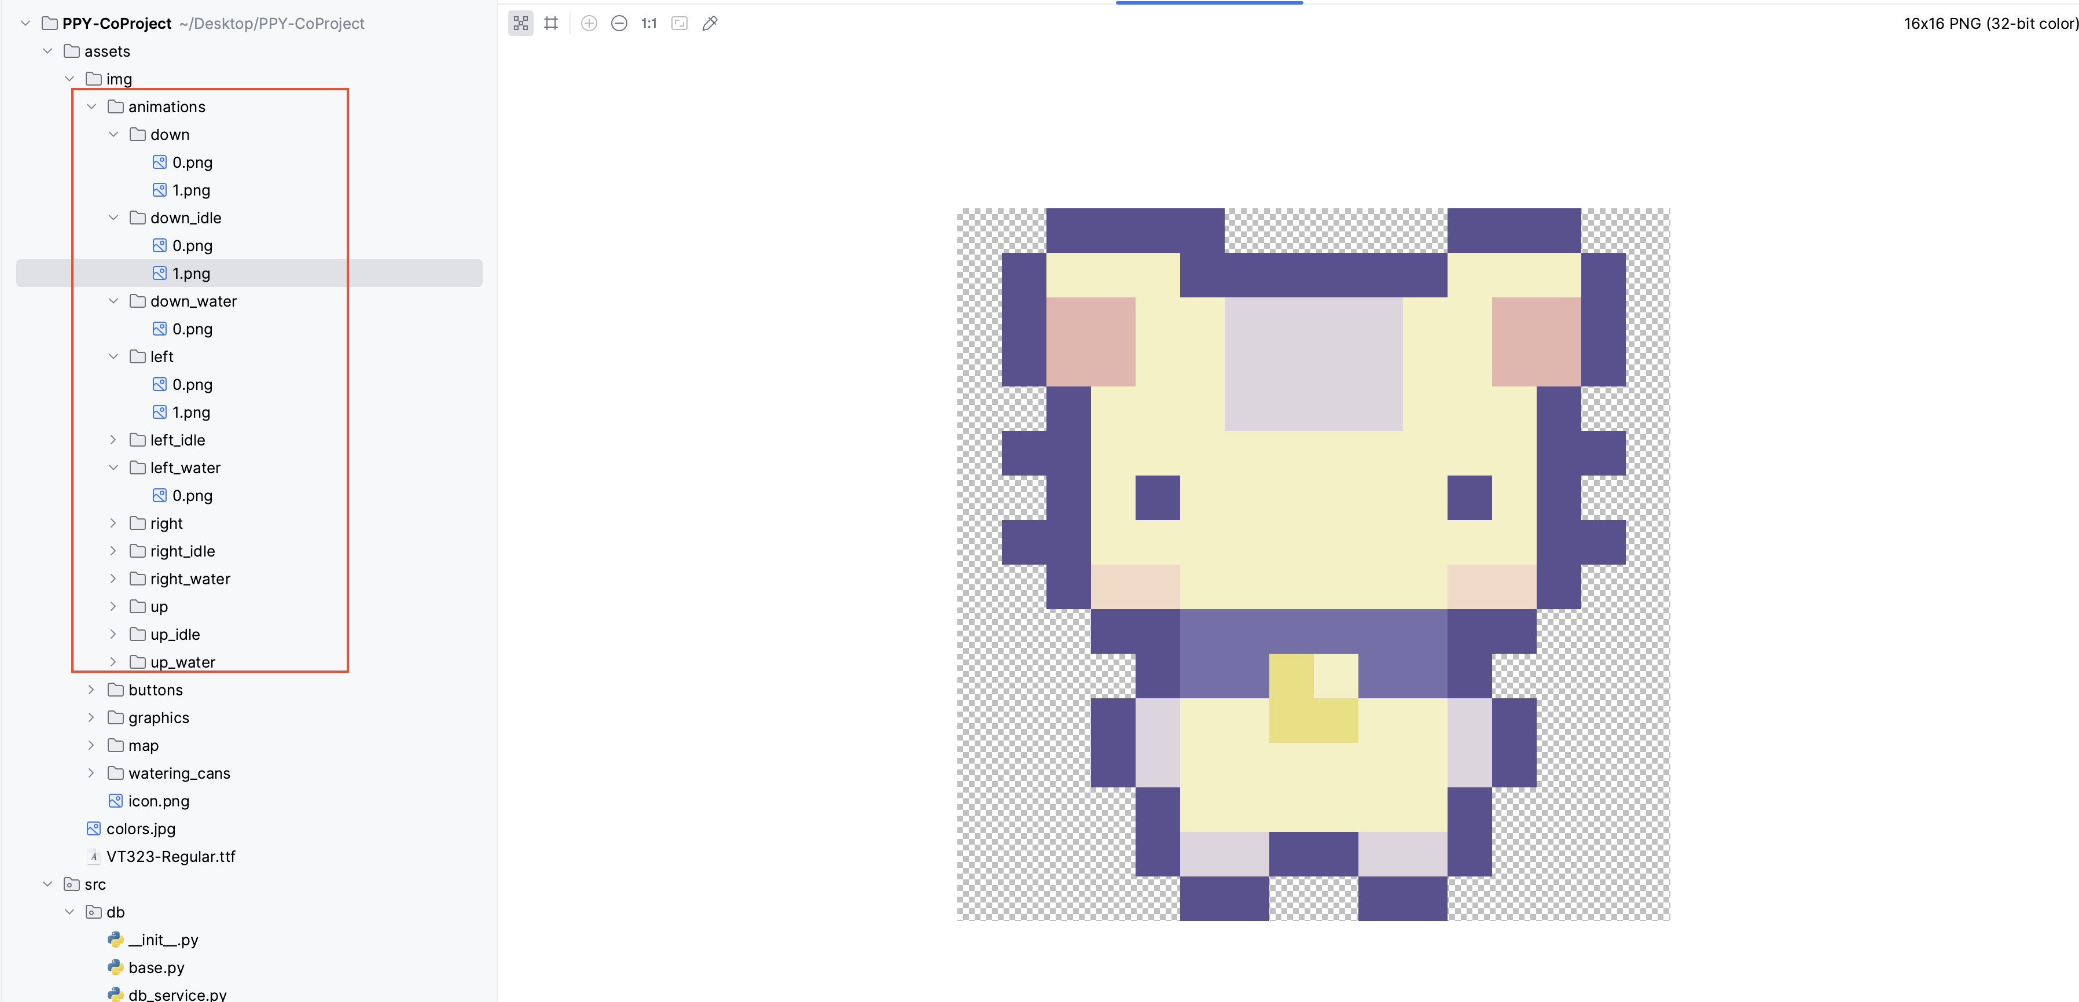
Kroki tworzenia projektu:
7. : Player animations

Slide 13
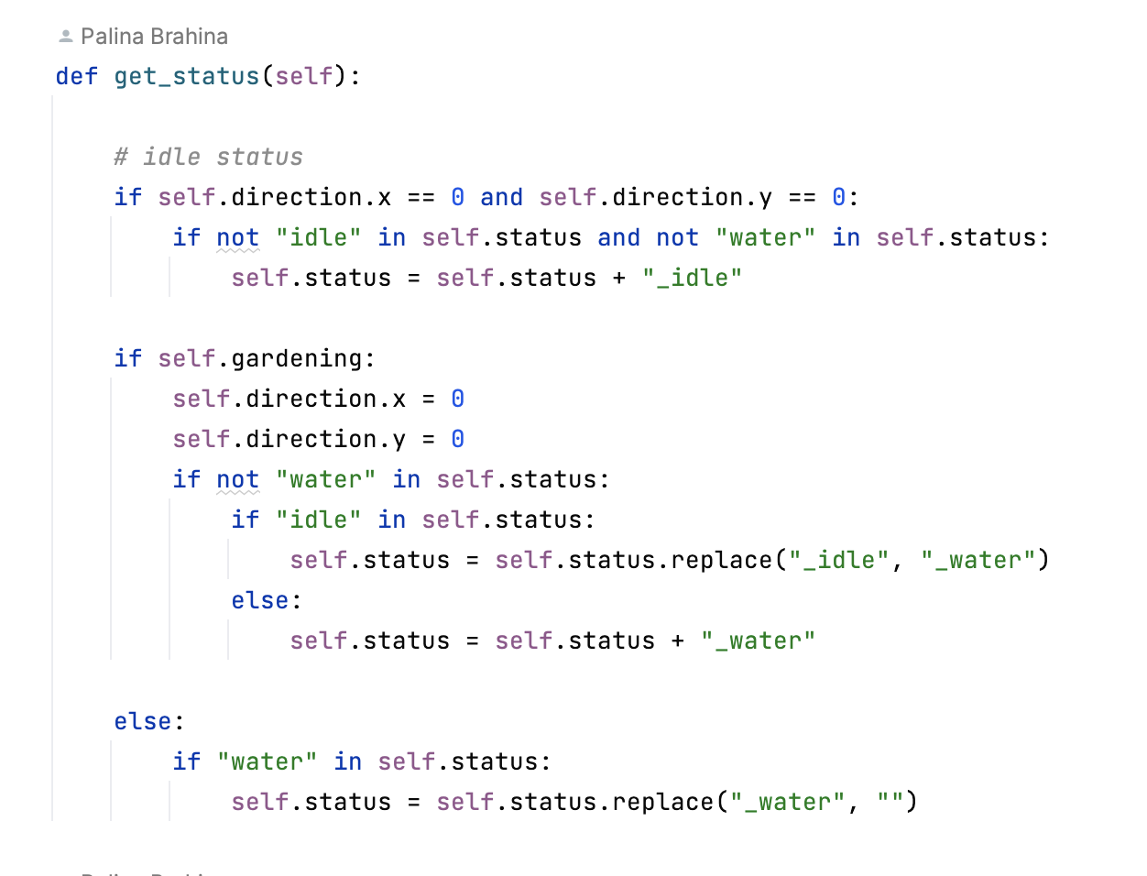
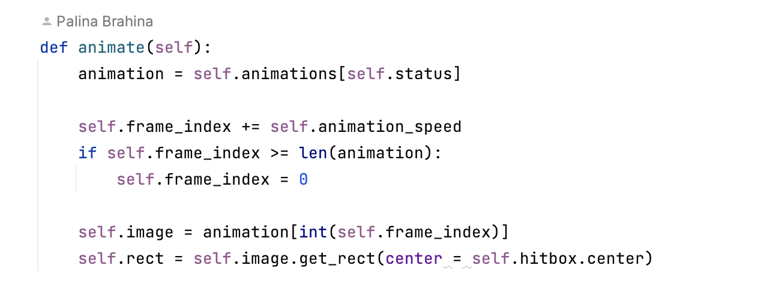
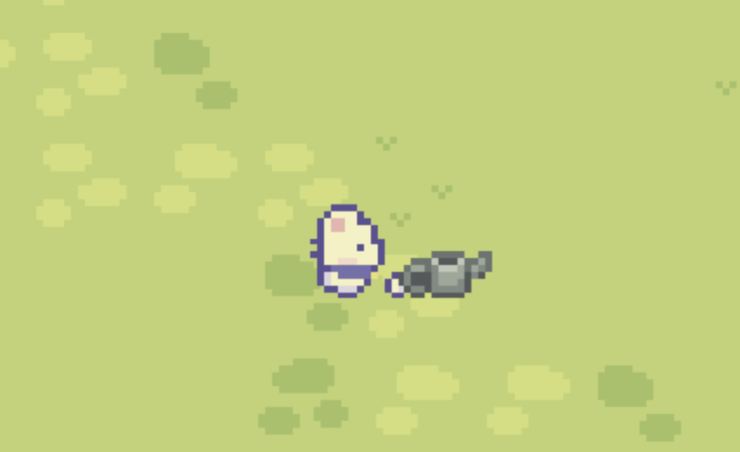
Kroki tworzenia projektu:
7. : Player animations

Slide 14
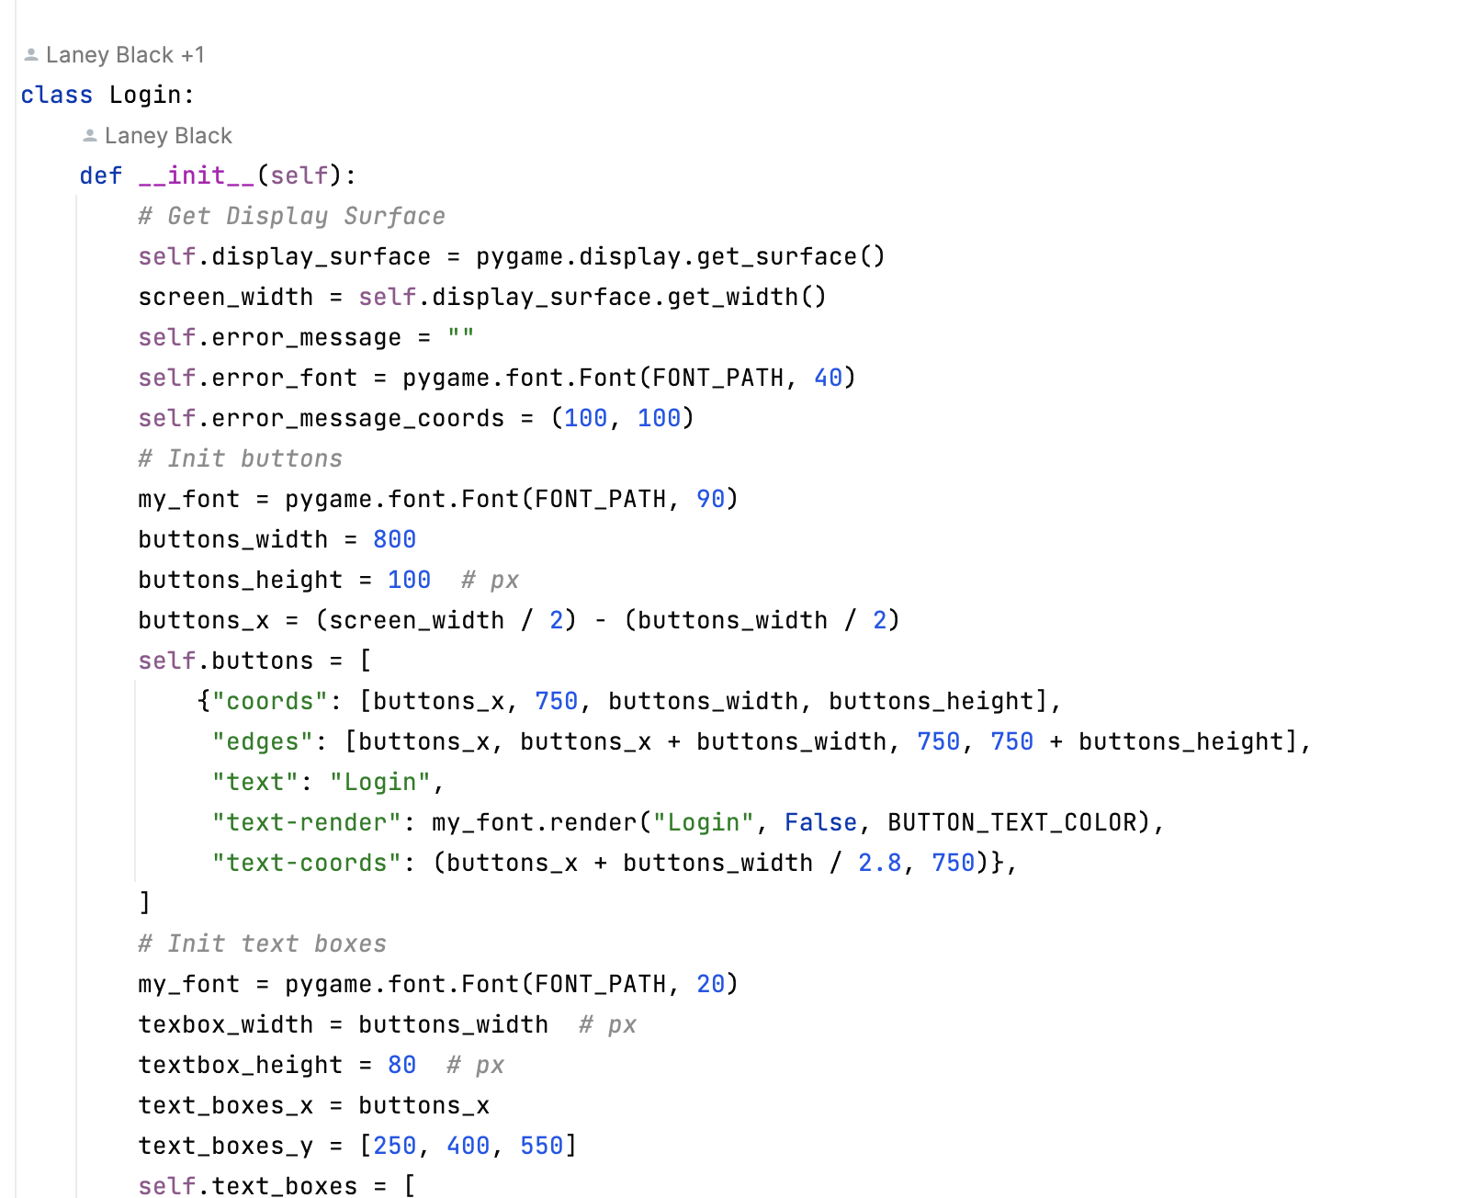
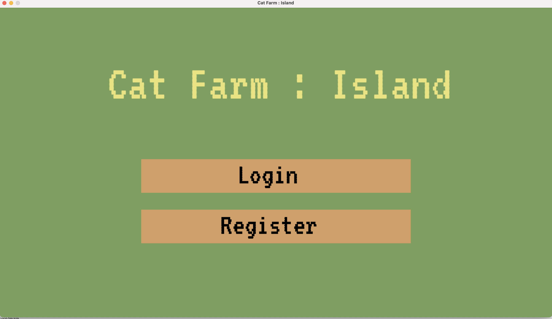
Kroki tworzenia projektu:
8. : Login and Register

Slide 15
Dziękuję za uwagę! ☺

